Slide 1
OBMEP – Ciclo 4, Encontro 2 PESQUISA - CONTAGEM Aplicações do princípio multiplicativo – Combinações.
Márcio A. Silva
malexslv@hotmail.com

Slide 2
Ciclo 4, Encontro 2. Pesquisa: Aula Combinação
Pesquisa Resultado Eleição (em seu município):
Domingo, 02 de Outubro de 2016, tivemos eleições em todos os municípios brasileiros para escolha dos representantes do povo em nível municipal.
Dessas escolhas dependem a vida de milhares de brasileiros, influenciando na Saúde, Educação, Segurança, Transporte, Meio Ambiente, etc, dentro da esfera municipal.
A Matemática não é uma Ciência alheia à realidade que nos cerca, ao contrário.
No nosso próximo encontro do Ciclo 4, teremos aula de Contagem-Combinação. Vamos utilizar o tema “Eleição” para trazer a Matemática mais próxima do nosso convívio.
Para despertar o interesse político estudando Matemática, lhes é pedido uma pesquisa simples conforme orientações a seguir.

Slide 3
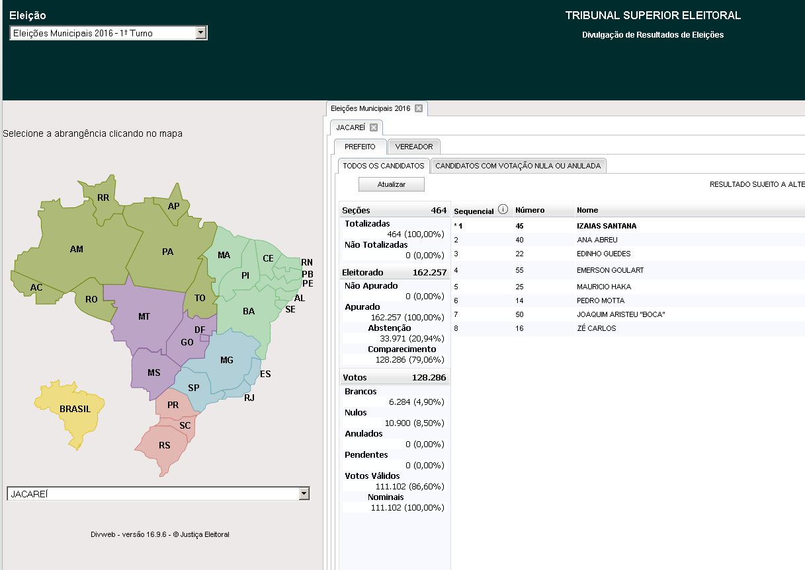
Ciclo 4, Encontro 2. Pesquisa: Aula Combinação
Pesquisa Resultado Eleição (em seu município):
Acessar o site do Tribunal Superior Eleitoral no seguinte link: http://divulga.tse.jus.br/oficial/index.html
3
Depois de acessar ao site indicado acima, siga os passos conforme abaixo:
Passo 1>> Escolha o seu estado;
Passo 2>> Escolha o seu município;
Passo 3>> A aba “Prefeito” estará selecionada por padrão.
Anote o número de candidatos a prefeito da sua cidade. No caso da minha cidade, Jacareí, foram 8 candidatos a prefeito, conforme indicado ao lado. Não é necessário anotar os nomes.
1
2

Slide 4
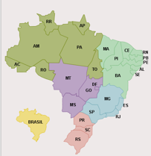
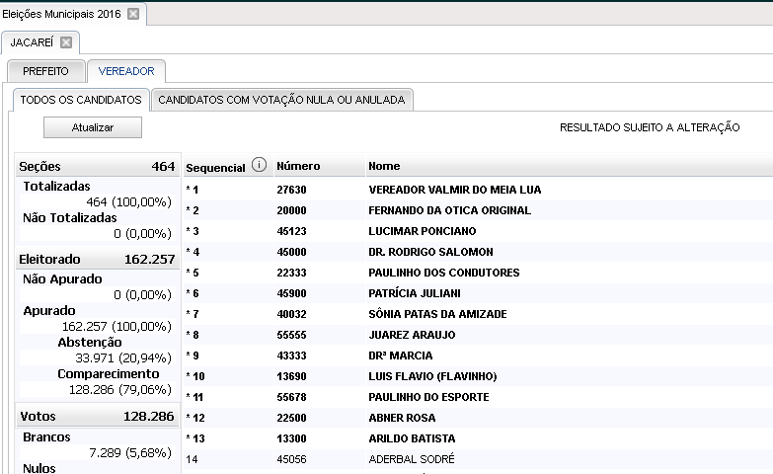
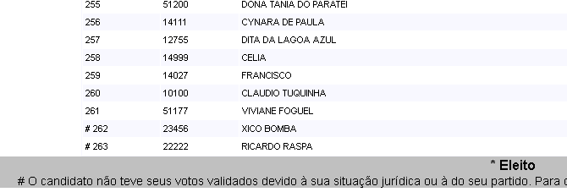
Ciclo 4, Encontro 2. Pesquisa: Aula Combinação
Pesquisa Resultado Eleição (em seu município):
4
Passo 4>> Selecione a aba “Vereador” do seu município.
Passo 5>> Anote o número de componentes da Câmara da sua cidade, conforme o quadro ao lado. No caso da minha cidade, Jacareí, são os 13 que estão grafados em negrito e com um asteristíco na frente do “sequencial”. Verifique também quantos são homens e quantos são mulheres.
Passo 6>> Anote o número total de candidatos a vereador da sua cidade. Para conferir esse número, basta percorrer a barra à direita até o final e verificar o número correspondente ao último candidato. No caso de Jacareí, foram 263 candidatos.
Passo 7>> Envie os números solicitados para o professor. Utilizaremos esses números em algumas questões da aula.
Email: malexslv@hotmail.com
5
6

